Slide 1
Simulação do Crescimento de Tumores Malignos
Arthur Passos
Fernando Concatto
Halersson Paris

Slide 2
Contextualização
O câncer é uma das doenças mais temidas pela sociedade, devido à sua alta taxa de mortalidade e incidência combinadas com a ausência de uma cura definitiva.
Segundo Altrock, Liu e Michor (2015), a modelagem matemática das dinâmicas do câncer se provou útil no entendimento dos complexos mecanismos da doença, sendo utilizada para controlar tratamentos, sugerir novos experimentos, entre outras aplicações.

Slide 3
Primeiros passos: proposta
Neste contexto, buscou-se construir uma plataforma para a simulação do crescimento de tumores malignos em indivíduos.
A proposta inicial levaria em consideração características pessoais do indivíduo (fatores de risco) e o tipo/intensidade do tratamento, tendo como objetivo determinar o tempo e/ou chance do avanço dos estágios do câncer.

Slide 4
Primeiros passos: coleta de dados
Após a realização de diversas pesquisas, duas fontes de dados em potencial foram identificadas: o estudo CONCORD-2, por Coleman et al. (2008), e a base de dados do programa Surveillance, Epidemiology, and End Results (SEER), do National Cancer Institute (NCI) dos Estados Unidos.
Problemas: CONCORD-2 possui baixa granularidade e o SEER demanda um termo de compromisso para acesso aos dados.

Slide 5
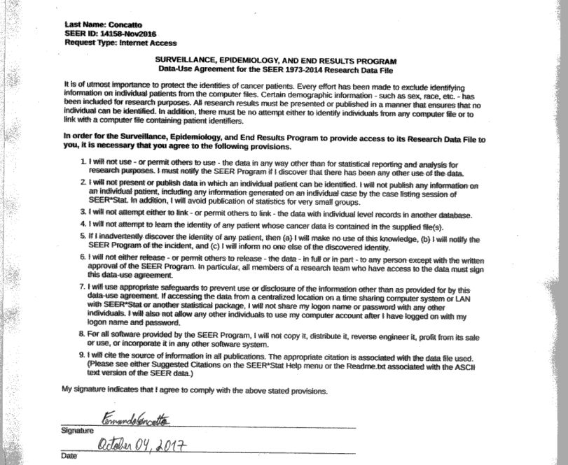

Slide 6
Mudanças de planos
Em alguns dias, o SEER concedeu acesso à sua base: aproximadamente 3 GB de dados em texto, contendo mais de 500 mil registros apenas para um dos tipos de câncer.
Entretanto, os dados forneciam pouquíssima informação quanto à evolução da doença, além de possuírem um formato extremamente complexo, dificultando a análise e manipulação.

Slide 7
Mudanças de planos
Realizou-se então uma revisão bibliográfica na literatura científica quanto à modelagem matemática das dinâmicas de tumores malignos a nível celular.
A abordagem por equações diferenciais foi a mais frequentemente observada, com raros casos de trabalhos que propunham a utilização de autômatos celulares e sistemas multiagentes.

Slide 8
Mecanismos do câncer
Hanahan e Weinberg (2000) propõem que todos os tipos de câncer possuem seis aspectos em comum: crescimento autosuficiente; insensibilidade a sinais de anticrescimento; evasão da apoptose; potencial de replicação ilimitado; angiogênese prolongada; invasão da matriz extracelular e metástase.
Tratar de todas estas características demandaria um modelo extremamente complexo.

Slide 9
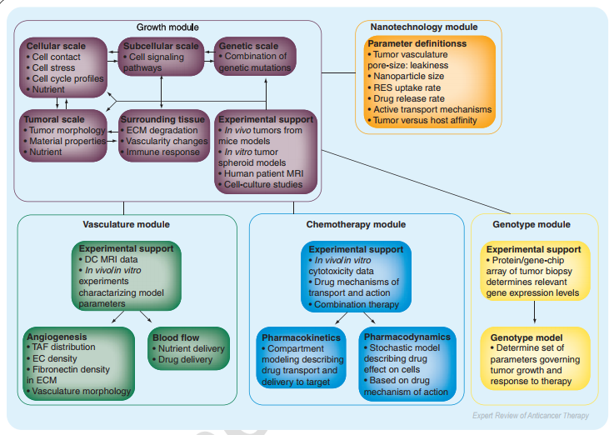
Os diversos módulos de um simulador ideal de câncer.
Fonte: Sanga et al. (2006).

Slide 10
Revisão de Enderling-Chaplain (2014)
Os autores apresentam progressivamente os diferentes modelos matemáticos de câncer publicados ao longo dos anos, partindo de uma breve explicação sobre equações diferenciais.
As equações diferenciais ordinárias apresentadas pelos autores são bastante compreensíveis, porém as equações diferenciais parciais se mostraram complexas demais para os propósitos deste trabalho.

Slide 11
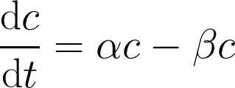
O modelo mais simples de crescimento de tumores malignos.
Fonte: adaptado de Enderling e Chaplain (2014).

Slide 12
Adaptação: crescimento não-linear
A equação anterior assume que a quantidade de células cresce de maneira linear. Entretanto, segundo os próprios autores (com apoio na literatura científica), tumores crescem lentamente no início, seguidos de um crescimento exponencial e desacelerando à medida que o tumor atinge seu tamanho máximo.
O modelo logístico de crescimento possui estas características, assim como o crescimento de Gompertz.

Slide 13


c: número de células cancerígenas
r: taxa de crescimento das células cancerígenas
K: capacidade de carga de células cancerígenas do organismo
Modelo logístico de crescimento de tumores malignos.
Fonte: adaptado de Enderling e Chaplain (2014).

Slide 14
Modelo de Panetta (1994)
Apesar de ser uma publicação bastante antiga, o autor apresenta dois modelos bastante similares àqueles descritos por Enderling e Chaplain. O primeiro leva em conta a interação entre células normais e células cancerígenas, além de pulsos de quimioterapia; o segundo adiciona subpopulações de células cancerígenas resistentes a quimioterapia.
Mais de 200 citações, segundo o Google Scholar.

Slide 15


c: número de células cancerígenas
r: taxa de crescimento de células cancerígenas
K: capacidade de carga de células cancerígenas
p: período entre doses de quimioterapia
D: intensidade da dose de quimioterapia
α: impacto da quimioterapia sobre as células cancerígenas
Simplificação do modelo de Panetta, considerando apenas quimioterapia.
Fonte: adaptado de Panetta (1994)

Slide 16
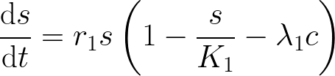
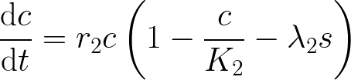


s: número de células saudáveis
c: número de células cancerígenas
r₁: taxa de crescimento de células saudáveis
r₂: taxa de crescimento de células cancerígenas
K₁: capacidade de carga de células saudáveis
K₂: capacidade de carga de células cancerígenas
λ₁: fator de impacto de células cancerígenas em células saudáveis
λ₂: fator de impacto de células saudáveis em células cancerígenas
p: período entre doses de quimioterapia
D: intensidade da dose de quimioterapia
α₁: impacto da quimioterapia sobre as células saudáveis
α₂: impacto da quimioterapia sobre as células cancerígenas
Primeiro modelo de Panetta em sua forma completa.
Fonte: adaptado de Panetta (1994).

Slide 17
Desenvolvimento
Neste trabalho, optou-se por adotar o primeiro modelo de Panetta, que não considera células resistentes, pois constitui um incremento razoável (porém não exagerado) em relação aos modelos apresentados por Enderling e Chaplain (2014), os quais foram cruciais para a compreensão da modelagem matemática da doença. Em seu artigo, Panetta apresenta também comparações com dados in vitro, auxiliando a avaliação do modelo.
Notes:
Também porque trata de quimioterapia, que era uma parte importante da proposta original.

Slide 18
Desenvolvimento: início
Em um primeiro momento, buscou-se implementar o modelo simplificado de Panetta, com apenas células cancerígenas. Para desenvolver a interface gráfica, a biblioteca p5.js foi utilizada, a qual oferece apenas operações básicas de desenho, sendo uma adaptação da linguagem Processing para JavaScript.
Para discretizar a equação diferencial que rege o crescimento do tumor, o método de Euler foi utilizado.

Slide 19
Desenvolvimento: discretização
Falar sobre o método de Euler
x(t + 1) = h * x(t),
x(0) = y

Slide 20
Experimentos
Falar sobre as variáveis de entrada
Panetta (1994) fornece

Slide 21
Resultados
Falar sobre o programa e sobre as comparações com dados in vitro
Citações de Panetta

Slide 22
Conclusões
Finalizar

